Slide 1


Présentation du site
Projet Final Formation de Développeur Web et Web Mobile WF3
Réalisé par Aurélie GILET, Véronique KHAMMISOUK et Céline TRIVIER

Slide 2
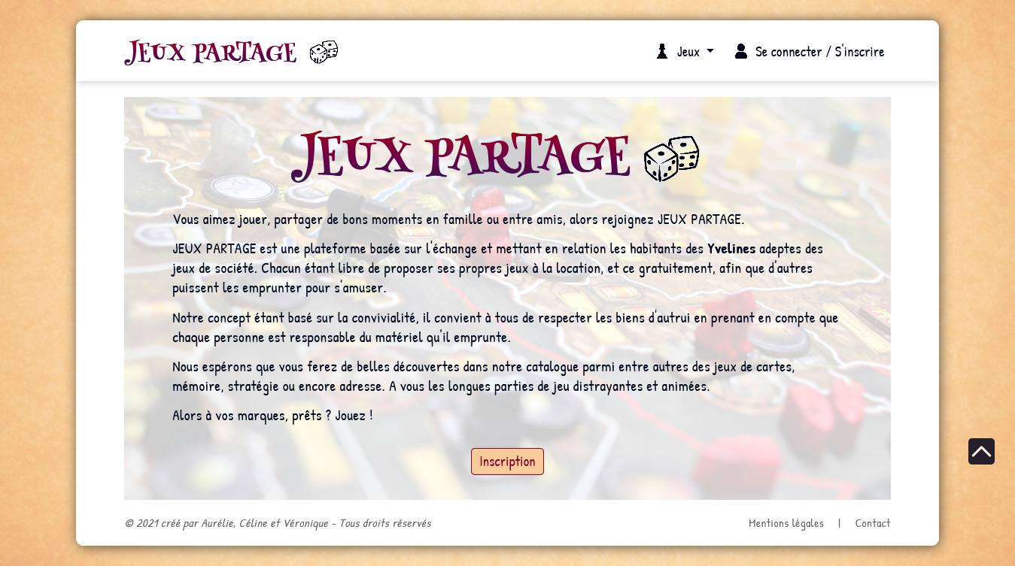
Page d’accueil
Notre site est destiné aux habitants des Yvelines souhaitant proposer leurs jeux de société à la location (gratuite) afin que d’autres puissent les emprunter pour s’amuser.
Le principe est basé sur la convivialité, en vue de longues parties animées.
Alors à vos marques, prêts ? Jouez !

Slide 3
Intro
Groupe et répartition des tâches :
Aurélie : principalement Back-end (gestion des Entity (BDD), messagerie)
Céline : principalement Front-end (CSS, toute la partie JS et BackOffice)
Véronique : principalement Front-end (CSS et BackOffice)
Charte graphique :
Les couleurs et polices ont été choisies afin de coller au thème de l’univers du jeu.
- La police ‘Henny Penny’ pour le titre donne un côté très récréatif et en principale nous avons voulu une police moins commune que les types ‘Arial’ omniprésentes. Nous avons donc choisi la ‘Patrick Hand’ pour son originalité et surtout sa facilité de lecture (en ajoutant un letter-spacing) pour une expérience utilisateur optimisée.
- Le fond beige rappelle la couleur de certains plateaux de jeux et le container à fond blanc la forme d’une carte de jeu.

Slide 4
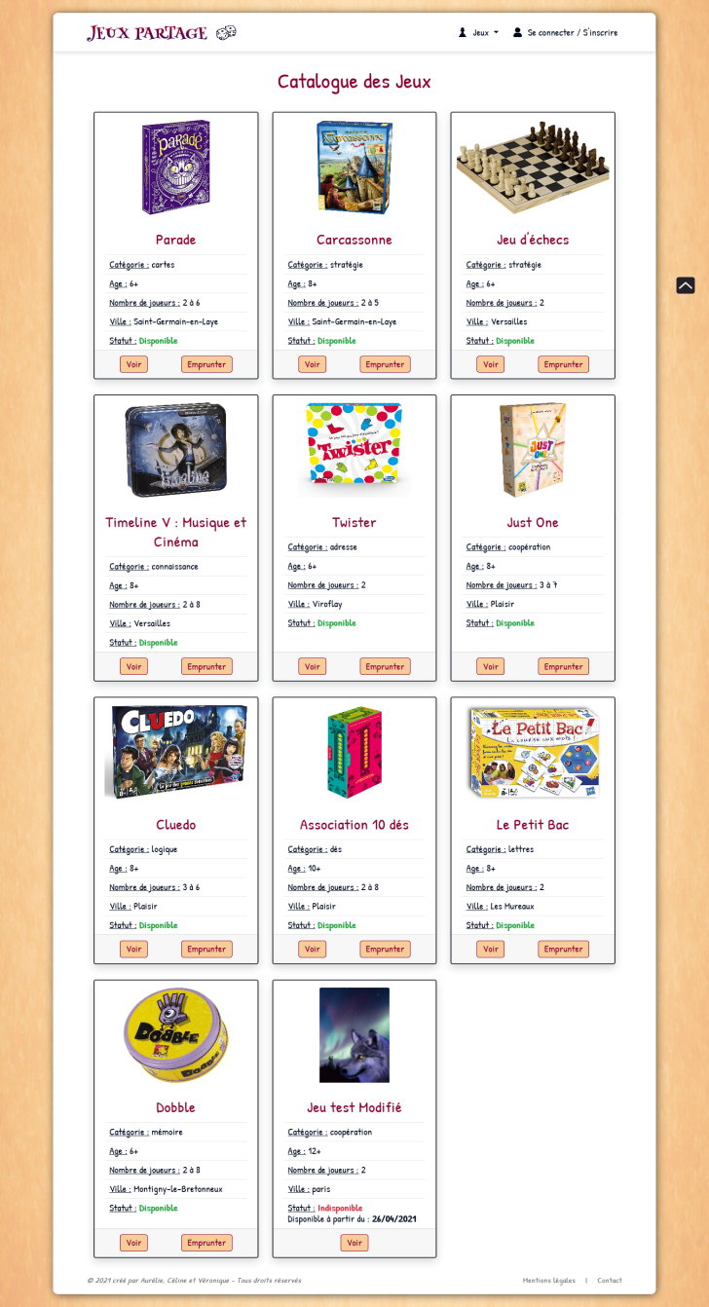
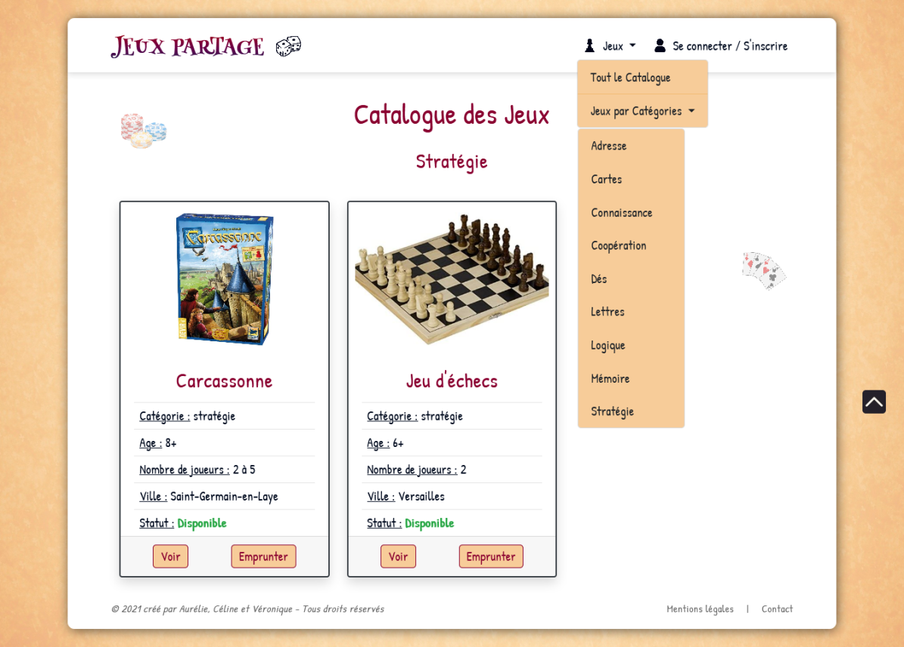
Catalogue de Jeux
Nous proposons à l’utilisateur un catalogue de jeux, qu’il peut aussi afficher par catégorie pour faciliter sa recherche.
Ces jeux ont été au préalable enregistrés par des membres via leur compte en ligne. Ils ont la possibilité ensuite, avec les liens qui leur sont proposés, de visualiser le détail du jeu ou directement de l’emprunter.

Slide 5
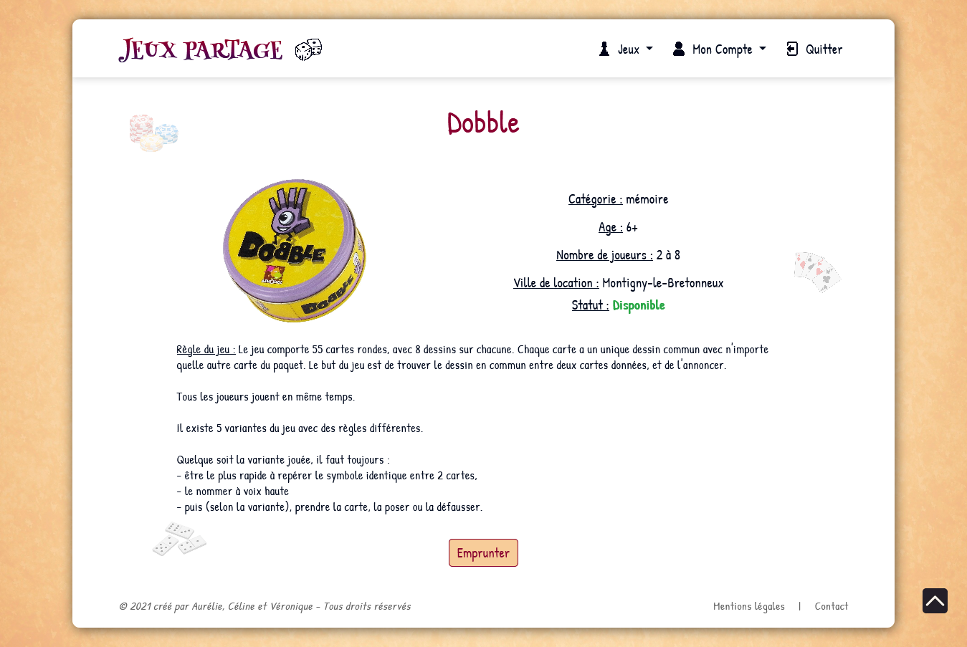
Détail d’un jeu
Chaque jeu amène à sa page récapitulant les informations utiles pour l’éventuel emprunteur : sa catégorie, la tranche d’âge à laquelle il est destiné, le nombre de joueurs, sa ville de location et s’il est disponible à l’emprunt ou pas. La règle du jeu vient également compléter la description

Slide 6
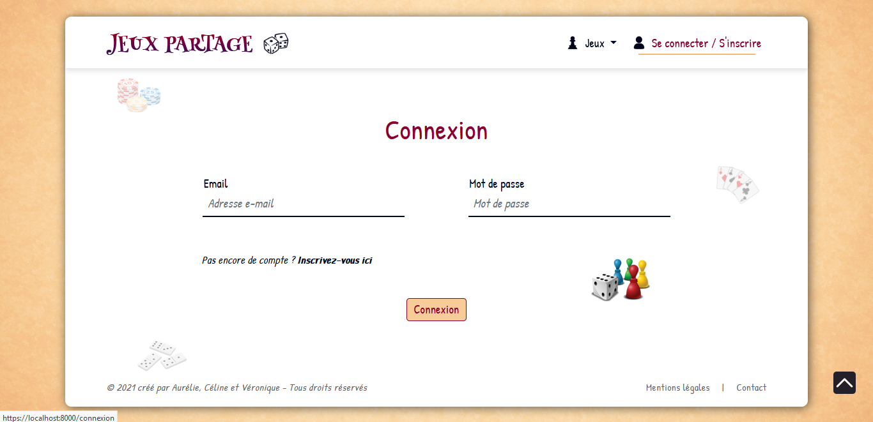
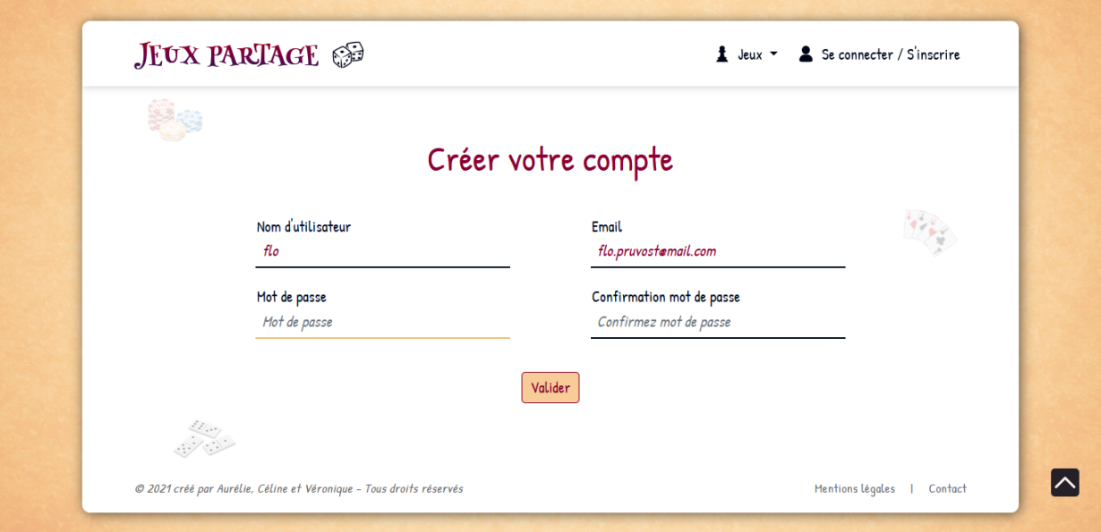
Connexion / Création de compte
Avant de pouvoir emprunter un jeu, l’utilisateur est invité à se connecter,
ou bien à s’inscrire via un formulaire sécurisé s’il ne possède pas encore de compte.

Slide 7
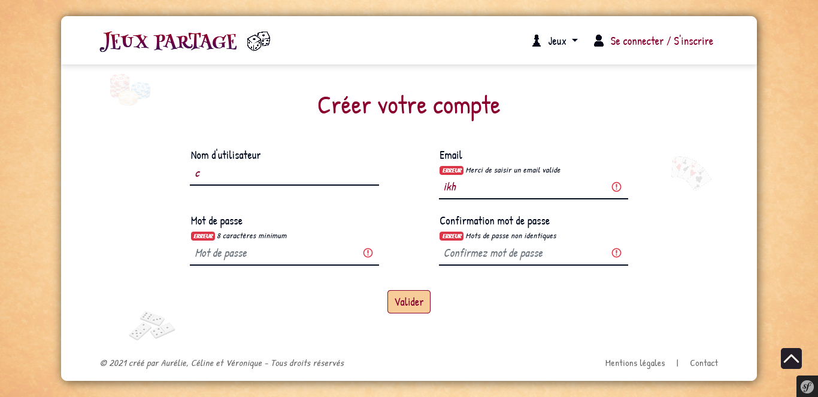
Le formulaire d’inscription sécurisé avec contrôle des champs et information à l’utilisateur des erreurs

Slide 8
Une fois connecté l’utilisateur a accès à sa page

